Slide 1

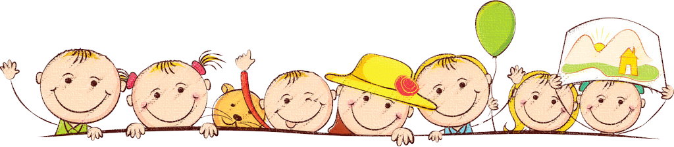



TẬP ĐỌC

Slide 2



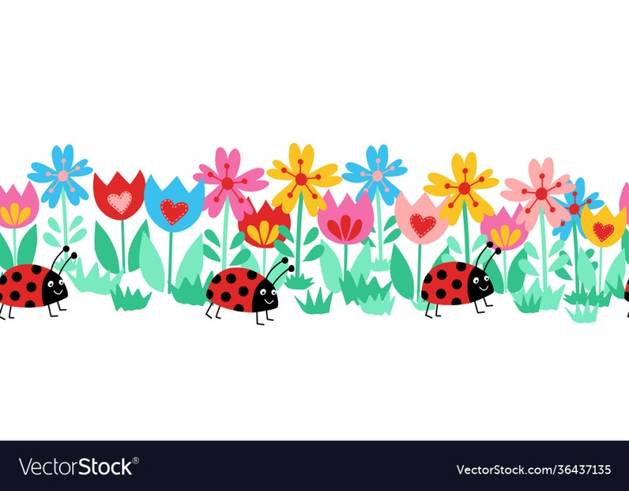
7
THẾ GIỚI TRONG MẮT EM
Bài
6
BUỔI TRƯA HÈ

Slide 3
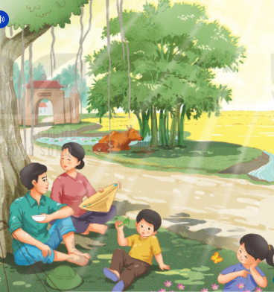
1
Quan sát tranh
a. Em thấy những gì trong tranh?
b. Cảnh vật và con người ở đây như thế nào?

Slide 4
2
Đọc
Buổi trưa hè
(1)
Buổi trưa lim dim
Nghìn con mắt lá
Bóng cũng nằm im
Trong vườn êm ả.
(3)
Hoa đại thơm hơn
Giữa giờ trưa vắng
Con bướm chập chờn
Vờn đôi cánh nắng.
(2)
Bò ơi, bò nghỉ
Sau buổi cày mai
Có gì ngẫm nghĩ
Nhai mãi, nhai hoài.
(4)
Bé chưa ngủ được
Bé nằm bé nghe
Âm thầm rạo rực
Cả buổi trưa hè.
Huy Cận

Slide 5


nằm im
  1
ngẫm nghĩ
Luyện đọc
  2
vắng
  3
nắng
  4
rạo rực
  5

Slide 6
Buổi trưa hè
(1)
Buổi trưa lim dim
Nghìn con mắt lá
Bóng cũng nằm im
Trong vườn êm ả.
Hoa đại thơm hơn
Giữa giờ trưa vắng
Con bướm chập chờn
Vờn đôi cánh nắng.
(3)
(2)
Bò ơi, bò nghỉ
Sau buổi cày mai
Có gì ngẫm nghĩ
Nhai mãi, nhai hoài.
(4)
Bé chưa ngủ được
Bé nằm bé nghe
Âm thầm rạo rực
Cả buổi trưa hè.
Huy Cận
Notes:
Đọc nối tiếp câu, khổ thơ

Slide 7
Chập chờn:
trạng thái khi ẩn khi hiện, khi tỏ khi mờ, khi rõ khi không.
Rạo rực:
ở trạng thái có những cảm xúc, tình cảm làm xao xuyến trong lòng như có cái gì thôi thúc không yên.

Slide 8
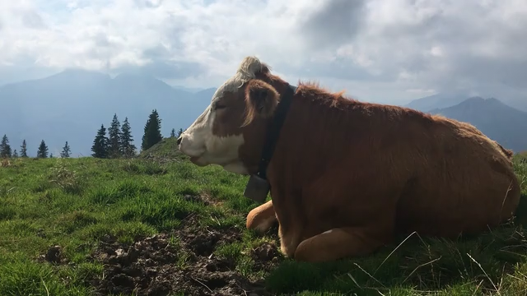
Bò nhai mãi, nhai hoài
Notes:
GV giải thích: bò là động vật nhai laị ….

Slide 9
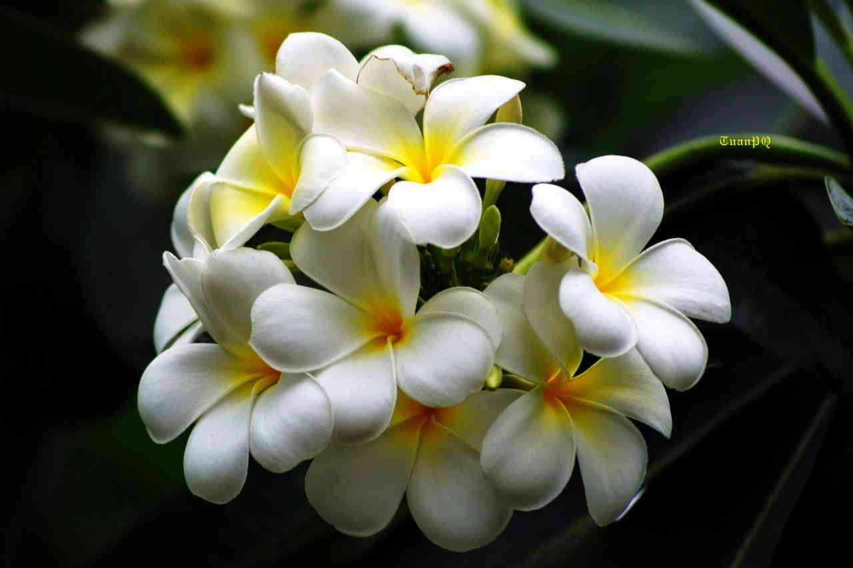
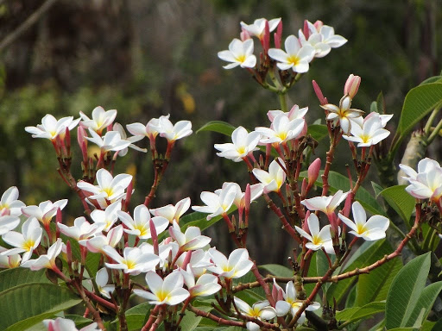
Hoa đại

Slide 10

Buổi trưa hè
Buổi trưa lim dim
Nghìn con mắt lá
Bóng cũng nằm im
Trong vườn êm ả.
Hoa đại thơm hơn
Giữa giờ trưa vắng
Con bướm chập chờn
Vờn đôi cánh nắng.
Bò ơi, bò nghỉ
Sau buổi cày mai
Có gì ngẫm nghĩ
Nhai mãi, nhai hoài.
Bé chưa ngủ được
Bé nằm bé nghe
Âm thầm rạo rực
Cả buổi trưa hè.
Huy Cận
Notes:
Đọc thi đua

Slide 11
3
Tìm ở cuối các dòng thơ những tiếng cùng vần với nhau.
Buổi trưa hè
Buổi trưa lim dim
Nghìn con mắt lá
Bóng cũng nằm im
Trong vườn êm ả.
Hoa đại thơm hơn
Giữa giờ trưa vắng
Con bướm chập chờn
Vờn đôi cánh nắng.
dim
hơn
lá
vắng
im
chờn
đang
ả
nắng
bài
Bò ơi, bò nghỉ
Sau buổi cày mai
Có gì ngẫm nghĩ
Nhai mãi, nhai hoài.
Bé chưa ngủ được
Bé nằm bé nghe
Âm thầm rạo rực
Cả buổi trưa hè.
nghỉ
nghe
nghĩ
hè
Notes:
HS phát hiện từ cùng vần xong, GV hỏi hai chữ đó cùng vần gì?

Slide 12
4
Trả lời câu hỏi
Buổi trưa hè
Buổi trưa lim dim
Nghìn con mắt lá
Bóng cũng nằm im
Trong vườn êm ả.
Hoa đại thơm hơn
Giữa giờ trưa vắng
Con bướm chập chờn
Vờn đôi cánh nắng.
Bò ơi, bò nghỉ
Sau buổi cày mai
Có gì ngẫm nghĩ
Nhai mãi, nhai hoài.
Bé chưa ngủ được
Bé nằm bé nghe
Âm thầm rạo rực
Cả buổi trưa hè.
Notes:
Gọi HS đọc lại bài

Slide 13
Những con vật nào được nói tới trong bài thơ?
Con bò
Con bướm

Slide 14
Những từ ngữ nào trong bài thơ cho thấy buổi trưa hè rất yên tĩnh?
lim dim
êm ả
vắng

Slide 15
Em thích khổ thơ nào trong bài?
Vì sao?

Slide 16

5
Học thuộc lòng khổ thơ cuối
Hoa đại thơm hơn
Giữa giờ trưa vắng
Con bướm chập chờn
Vờn đôi cánh nắng.
Bé chưa ngủ được
Bé nằm bé nghe
Âm thầm rạo rực
Cả buổi trưa hè.

Slide 17



6
Nói về điều em thích ở mùa hè

Slide 18
Dặn dò:
Xem lại bài đã học, học thuộc hai khổ thơ cuối bài thơ Buổi trưa hè
Xem bài mới Hoa phượng trang 140

Slide 19
Thầy cô cần trọn bộ powerpoint, vui lòng liên hệ zalo: 0916604268
Hoặc tham gia nhóm zalo chia sẻ tài liệu: https://www.facebook.com/groups/443096903751589
Trân trọng!

